Slide 1
Probability Reasoning
Matakuliah Artificial Intelligence 1
Dosen Pengampu: Khoirul Umam, M.Kom
S1 Teknik Informatika STIKOM PGRI Banyuwangi

Slide 2
What is “Probability”?
Probability = kemungkinan
Peluang terjadinya sesuatu
Bernilai 0 – 1 (0 = tidak mungkin terjadi | 1 = pasti terjadi)
Atau dapat pula ditunjukkan dalam bentuk persentase
Notasi: P(x) = peluang terjadinya x

Slide 3
Contoh Kasus
Berikut adalah data 10 pasien dari seorang dokter gigi.
Pasien | Suka Makan Permen? (A) | Giginya Berlubang? (B)
A | Ya | Ya
B | Ya | Tidak
C | Tidak | Tidak
D | Ya | Ya
E | Ya | Ya
F | Ya | Tidak
G | Tidak | Tidak
H | Tidak | Ya
I | Ya | Ya
J | Tidak | Tidak
Berapa probabilitas pasien yang datang ke dokter gigi tersebut karena giginya berlubang?
P(B) = 5/10 = 0,5 = 50%
Berapa probabilitas pasien yang suka makan permen dan giginya berlubang?
P(A ^ B) = 4/10 = 0,4 = 40%

Slide 4
Joint Probability Distribution
Misal:
A = suka makan permen ➔ -A = tidak suka makan permen
B = gigi berlubang ➔ -B = gigi tidak berlubang
 | B | -B
A | P(A ^ B) | P(A ^ -B) | P(A)
-A | P(-A ^ B) | P(-A ^ -B) | P(-A)
 | P(B) | P(-B) | Total
 | B | -B
A | 0,4 | 0,2 | 0,6
-A | 0,1 | 0,3 | 0,4
 | 0,5 | 0,5 | 1

Slide 5
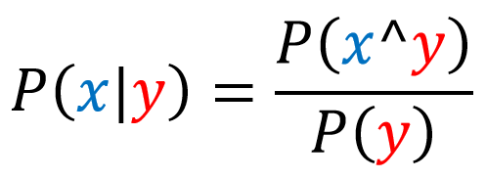

Probabilitas Kondisional
Kemungkinan terjadinya akibat karena adanya sebab
Notasi: P(x|y) ➔ probabilitas terjadinya x disebabkan oleh y
Formula:
Contoh:
Probabilitas pasien mengalami gigi berlubang disebabkan suka makan permen =

Slide 6

Lets think!
Mudah mengetahui akibat jika tahu penyebabnya
Lalu bagaimana jika yang diketahui adalah akibatnya?
Bagaimana menghitung probabilitas penyebabnya?

Slide 7
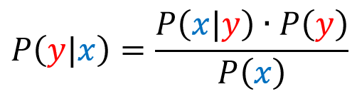
Naive Bayes
Aturan Bayes (Bayes’ Rule)
Likelihood
Prior
Posterior
Evidence

Slide 8
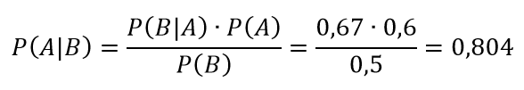
Contoh
Seorang pasien diketahui mengalami gigi berlubang. Berapa besar kemungkinan hal tersebut disebabkan karena ia suka makan permen?

